Slide 1
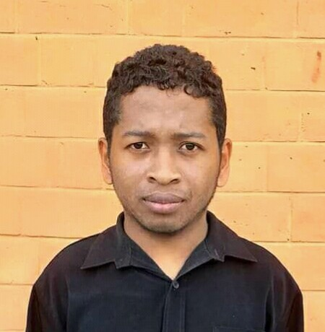
PROFIL
_
J'ai déjà fait des étude de mathématiques et informatique à l'Université d'Antananarivo et maintenant je suis en train de faire la formation Simplon à Sayna pour avoir plus des compétences!
J’ai fait tous efforts possibles pour que je puisse maîtriser toutes les langages de programmation et toutes les choses au niveau informatique!
Enseignant mathématiques
Lycée Andraisoro: Juin-Décembre 2017
Herinantenaina RAZAFINDRAMIANDRA
24 ans
Date de naissance: 05 mai 1994 DEVELOPPEUR
EXPERIENCE
Développement Web – SAYNA MADAGASCAR Développeur Fullstack| janvier 2019 – Juillet 2019 Master II en mathématiques(en cours) Université d'Antananarivo: 2018-2019 Master I en mathématiques et informatiques Université d'Antananarivo: 2017-2018 Licence en Mathématiques et informatique Université d'Antananarivo: 2016-2017 Baccalauréat série C Mention assez bien: 2013-2014
Adresse : R+3 Bâtiment vert porte 001 Ankatso II
Téléphone : 034 43 118 24 – 039 17 135 20
Email : nantaraz8746@gmail.com
FORMATION
LANGAGES DE PROGRAMMATION
Mysql ******
HTML5/CSS3 *****
C *****
C ++ *****
Nodejs/React *****
Angular *****
java *****
PHP *****
Mongodb
*****
DIVERS
COMPETENCES
Git
Méthode agile/Merise
Jouer Football - Lecture
Microsoft Office : Word, Excel, Powerpoint
Zoho CRM/Node-Mailer
Technologies émergentes
Intelligence artificielle
LANGUES
FRANCAIS Langue de communication
ANGLAIS niveau intermédiaire
MALAGASY Langue maternelle
Notes:
<numéro>

